Slide 1
微服务概述
Notes:
后端业务功能越来越多越来越复杂

Slide 2
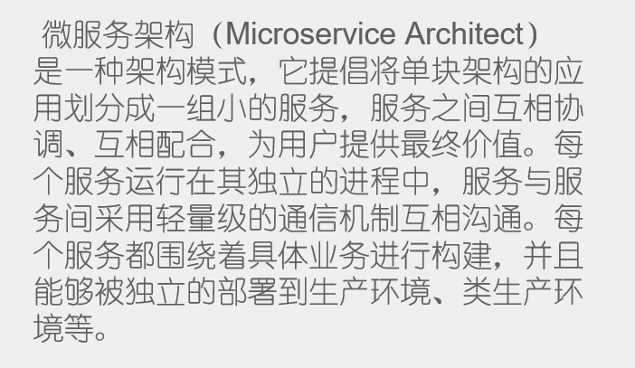
Notes:
https://max.book118.com/html/2019/0430/7060115061002023.shtm

Slide 3
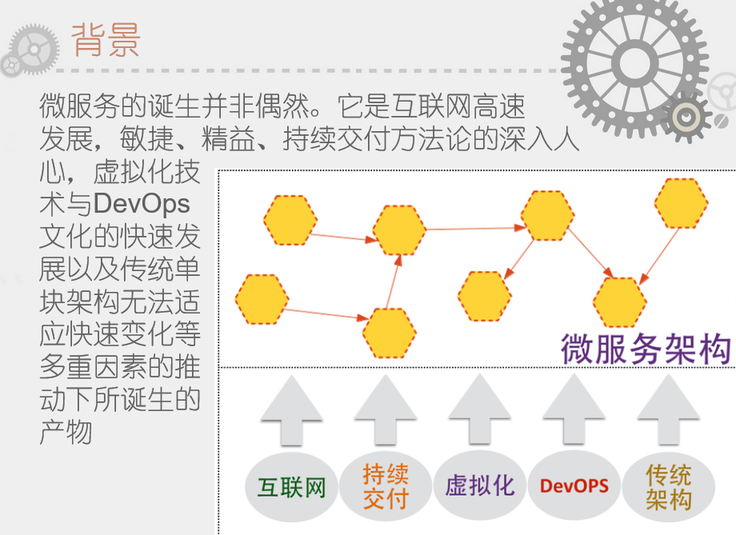

Slide 4
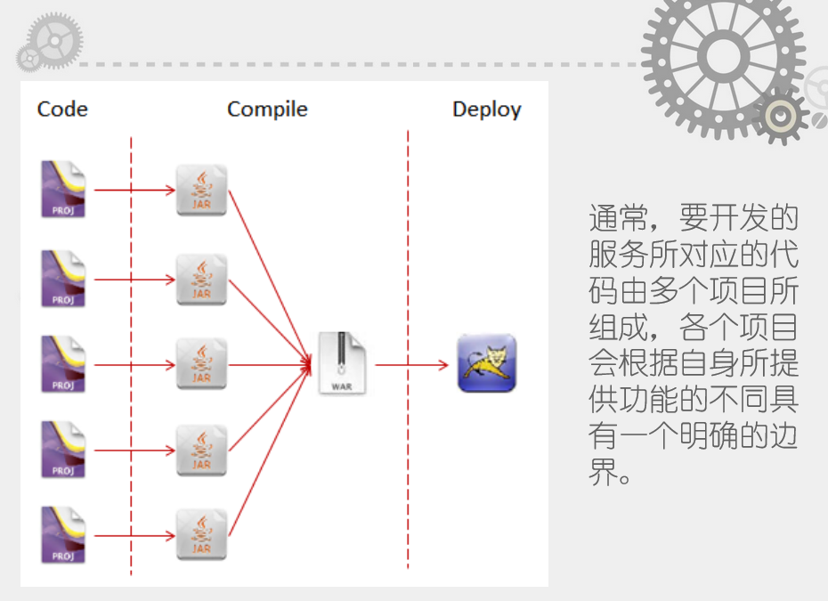

Slide 5
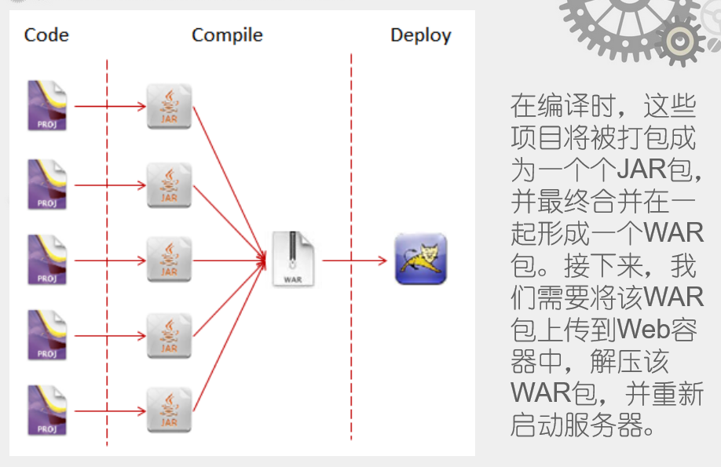

Slide 6
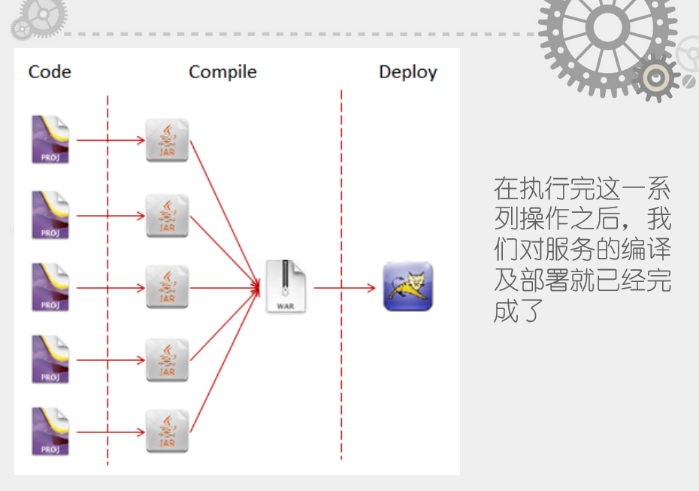

Slide 7
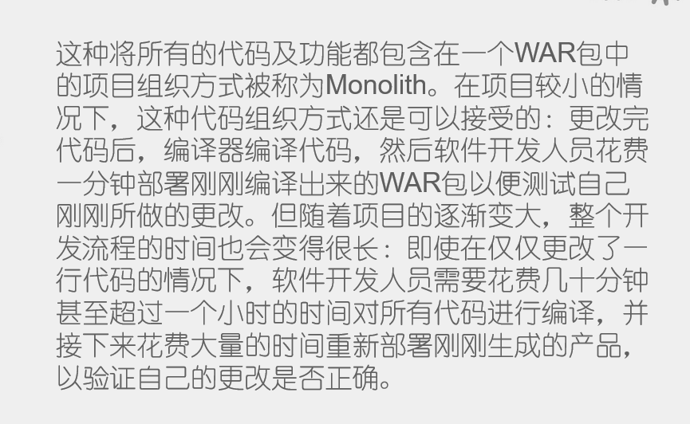

Slide 8
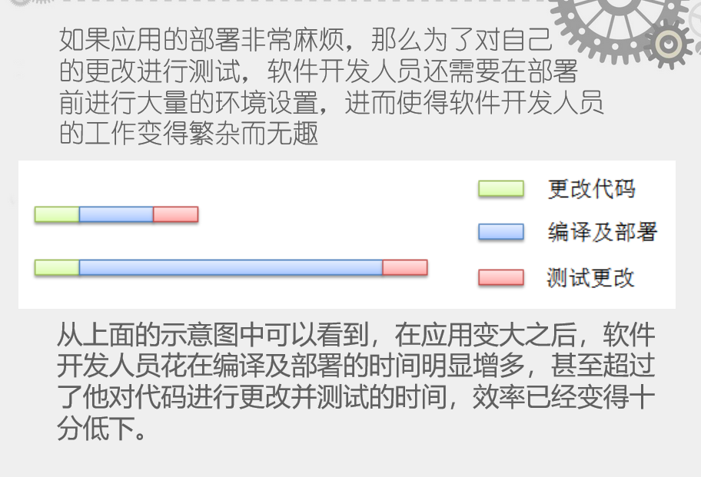

Slide 9
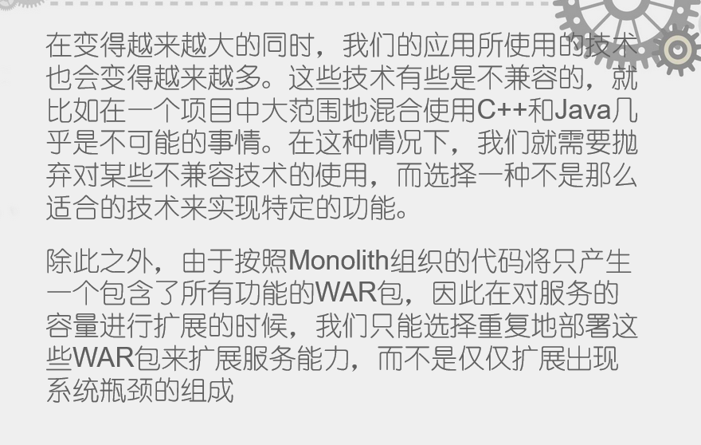

Slide 10
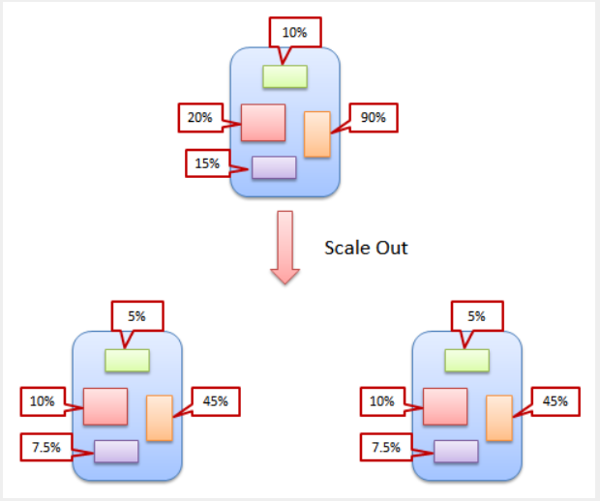
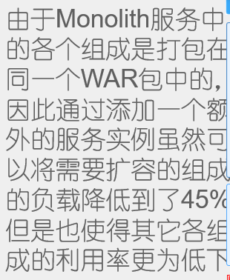

Slide 11


Slide 12


Slide 13
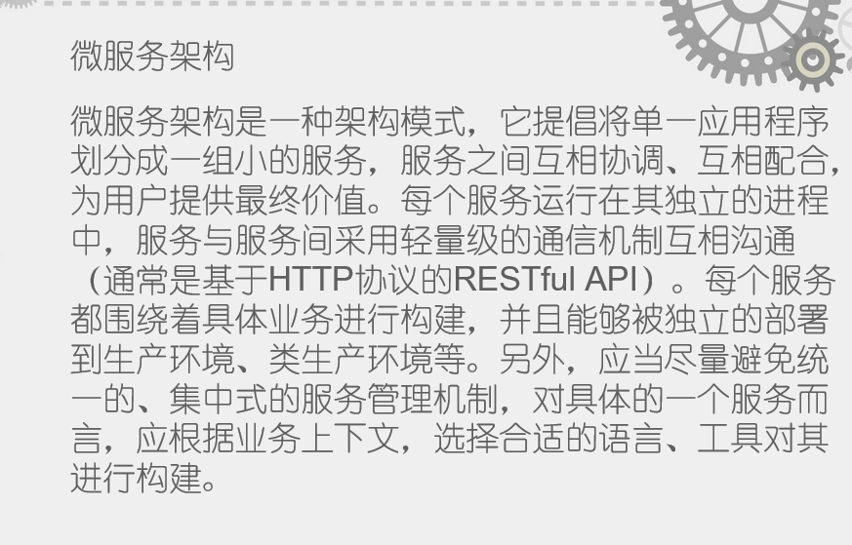

Slide 14
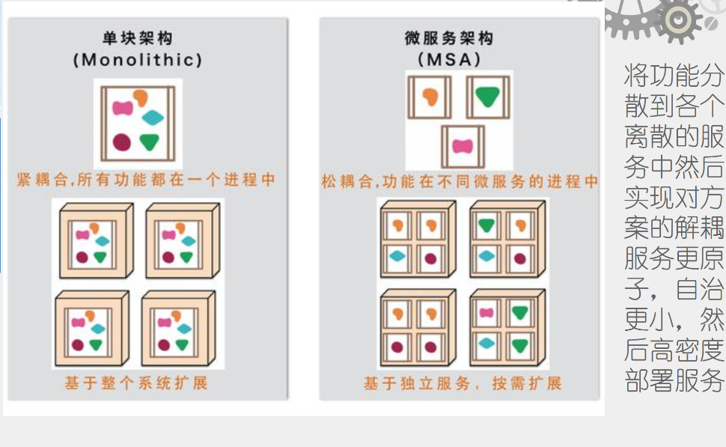

Slide 15
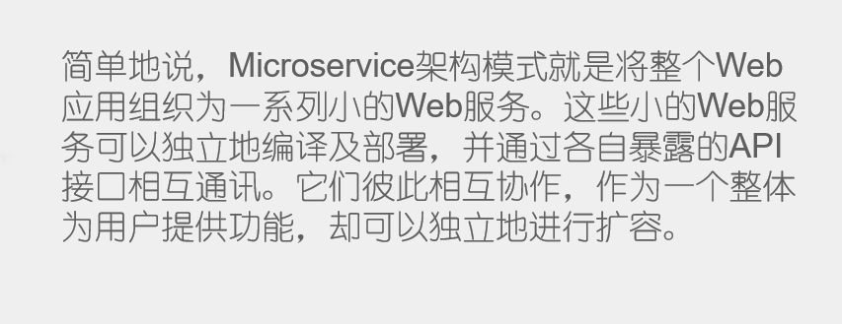

Slide 16
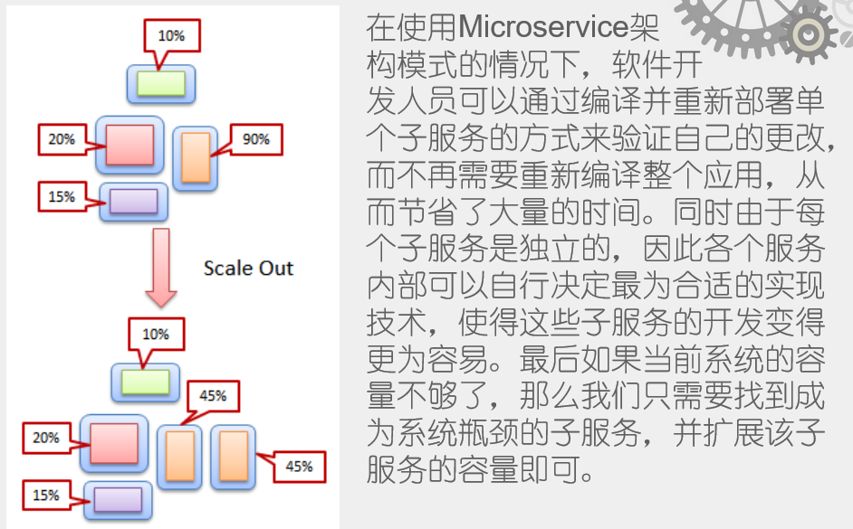

Slide 17
优点
每个服务足够内聚，足够小，代码容易理解，开发效率提高
服务之间可以独立部署，微服务架构让持续部署成为可能
每个服务可以各自进行X扩展和Z扩展，而且每个服务可以根据自己的需要部署到合适的硬件服务器上
容易扩大开发团队，可以针对每个服务（service）组件开发团队
提高容错性（fault isolation），一个服务的内存泄露并不会让整个系统瘫痪
系统不被长期限制在某个技术栈上

Slide 18
缺点
开发人员要处理分布式系统的复杂性、要设计服务之间的通信机制，对于需要多个后端服务的user case，要在没有分布式事务的情况下实现代码非常困难；涉及多个服务直接的自动化测试也具备相当的挑战
服务管理的复杂性，在生产环境中要管理多个不同的服务的实例，这意味着开发团队需要全局统筹（PS：现在docker的出现适合解决这个问题）
应用微服务架构的时机如何把握？对于业务还没有理清楚、业务数据和处理能力还没有开始爆发式增长之前的创业公司，不需要考虑微服务架构模式，这时候最重要的是快速开发、快速部署、快速试错。

Slide 19
微服务技术框架
Dubbo
阿里开源
停更两年，重新捡起
捐献Apache，正式毕业（2019）
面向spring
Spring Cloud
系出名门（Spring家族），发展快速
考虑全面，组件完整，微服务全家桶
基于SpringBoot

Slide 20
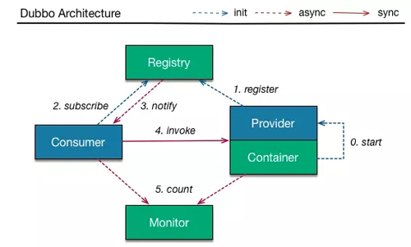
Dubbo微服务架构（RPC）
Provider：暴露服务的提供方，可以通过 jar 或者容器的方式启动服务。
Consumer：调用远程服务的服务消费方。
Registry：服务注册中心和发现中心。
Monitor：统计服务和调用次数，调用时间监控中心。（Dubbo 的控制台页面中可以显示，目前只有一个简单版本。）
Container：服务运行的容器。

Slide 21
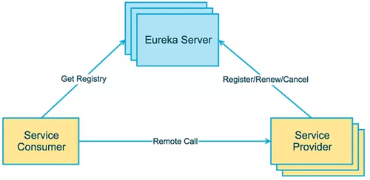
Springcloud微服务架构（REST）
Service Provider： 暴露服务的提供方。
Service Consumer：调用远程服务的服务消费方。
EureKa Server： 服务注册中心和服务发现中心。

Slide 22
Dubbo VS SpringCloud

Slide 23
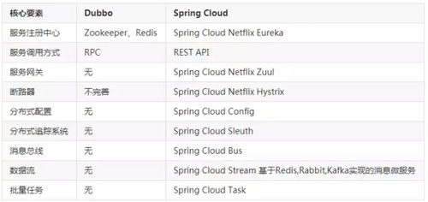
微服务核心要素
Spring Cloud 子项目分别覆盖了微服务架构下的众多部件，服务治理只是其中的一个方面。
Dubbo 只是实现了服务治理，不过提供了各种 Filter，对于上述中“无”的要素，可以通过扩展 Filter 来完善
从核心要素来看，Spring Cloud 更胜一筹，在开发过程中只要整合 Spring Cloud 的子项目就可以顺利的完成各种组件的融合，而 Dubbo 却需要通过实现各种 Filter 来做定制，开发成本以及技术难度略高。
Notes:
https://www.cnblogs.com/aspirant/p/9089146.html

Slide 24
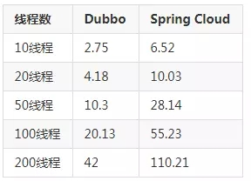
通讯协议
Dubbo 使用 RPC 通讯协议； Spring Cloud 使用 HTTP 协议的 REST API
使用一个 Pojo 对象包含 10 个属性，请求 10 万次，Dubbo 和 Spring Cloud 在不同的线程数量下，每次请求耗时（ms）
Dubbo 支持各种通信协议，而且消费方和服务方使用长链接方式交互，通信速度上略胜 Spring Cloud，如果对于系统的响应时间有严格要求，长链接更合适

Slide 25
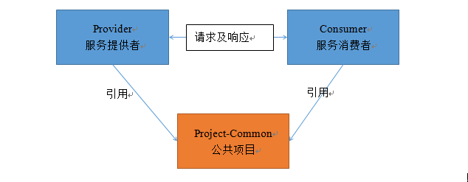
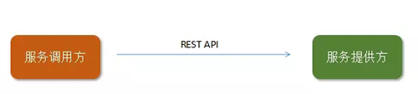
服务依赖方式
Dubbo服务提供方与消费方通过接口的方式依赖，通过maven发布到仓库，可进行版本管理，xml配置，对程序无入侵
服务提供方和服务消费方通过 Json 方式交互，因此只需要定义好相关 Json 字段即可，消费方和提供方无接口依赖。通过注解方式来实现服务配置，对于程序有一定入侵。
Dubbo 服务依赖略重，需要有完善的版本管理机制，但是程序入侵少。
而 Spring Cloud 通过 Json 交互，省略了版本管理的问题，但是具体字段含义需要统一管理，自身 Rest API 方式交互，为跨平台调用奠定了基础。

Slide 26
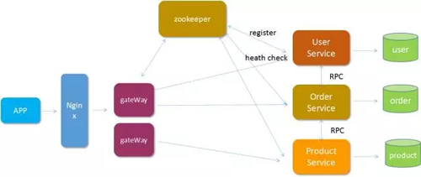
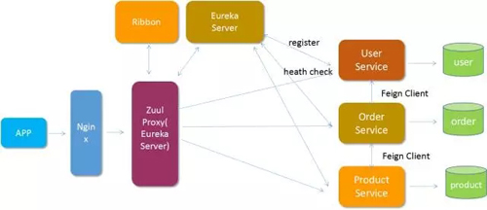
组件运行流程
业务部署方式相同，都需要前置一个网关来隔绝外部直接调用原子服务的风险。
Dubbo 需要自己开发一套 API 网关，而 Spring Cloud 则可以通过 Zuul 配置即可完成网关定制。使用方式上 Spring Cloud 略胜一筹。

Slide 27
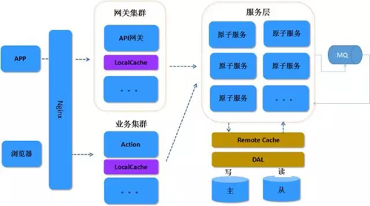
微服务架构组成以及注意事项
到底使用是 Dubbo 还是 Spring Cloud 并不重要，重点在于如何合理的利用微服务

Slide 28
架构分解说明
网关集群：数据的聚合、实现对接入客户端的身份认证、防报文重放与防数据篡改、功能调用的业务鉴权、响应数据的脱敏、流量与并发控制等。
业务集群：一般情况下移动端访问和浏览器访问的网关需要隔离，防止业务耦合。
Local Cache：由于客户端访问业务可能需要调用多个服务聚合，所以本地缓存有效的降低了服务调用的频次，同时也提示了访问速度。本地缓存一般使用自动过期方式，业务场景中允许有一定的数据延时。
服务层：原子服务层，实现基础的增删改查功能，如果需要依赖其他服务需要在 Service 层主动调用。
Remote Cache：访问 DB 前置一层分布式缓存，减少 DB 交互次数，提升系统的TPS。
DAL：数据访问层，如果单表数据量过大则需要通过 DAL 层做数据的分库分表处理。
MQ：消息队列用来解耦服务之间的依赖，异步调用可以通过 MQ 的方式来执行。
数据库主从：读写分离，服务化过程中必经的阶段，用来提升系统的 TPS。

Slide 29
微服务与容器——天作之合
提及微服务必提到容器
微服务和容器并无关系：微服务理念1970年代提出，容器技术是2013年出现。
容器技术成为微服务开发测试实施交付的事实标准
按照微服务的理念，如果使用容器作为基础设施，能够实现快速部署，快速迭代；
在云计算浪潮中，容器作为替代vm的基础设施受到大家的关注度更高；
k8s作为几乎实际默认的容器化平台标准，其集成了配置中心和注册中心，相当于天然的帮微服务架构解决了自己开发配置中心和注册中心的问题
微服务是应用软件架构设计模式，推崇单一职责、服务自治、轻量通信和接口明确等原则， 基于此，容器比较好的满足使微服务易于开发和维护、按需伸缩等要求。

